Slide 1
Methodenwerkstatt – Klassifizieren und Dimensionieren von Methoden
Tamina Wirtz
Fachdidaktik, Gruppe Mo, Fr.Pohlmann
27.05.2019

Slide 2
Agenda
Methodenporträt
Was sind Methoden?
Klassifikation & Dimensionierung

Slide 3
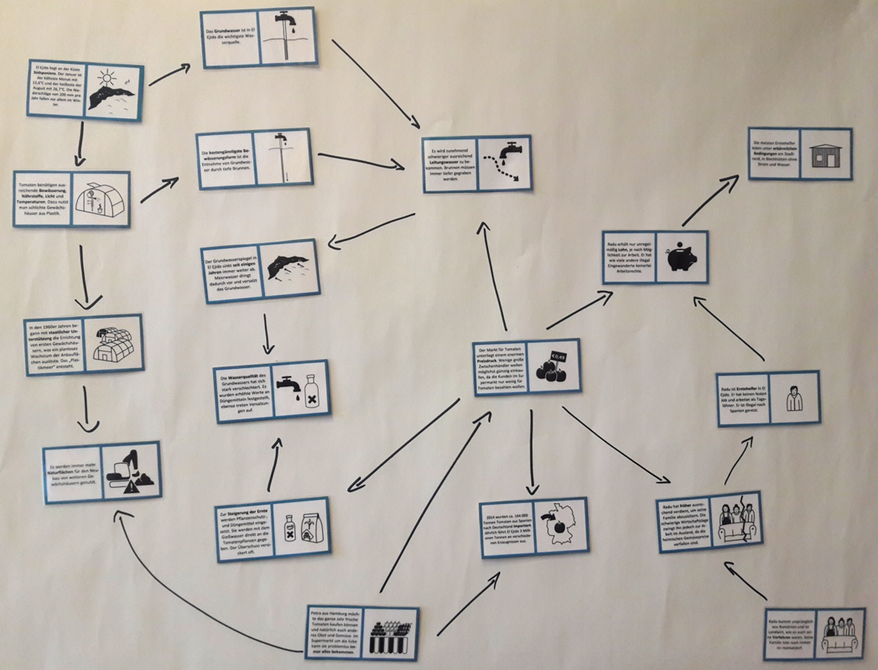
Was hat Chlorophyll damit zu tun, wie Herr Müller sein Geld Verdient?
→ Herr Müller baut Mais an, dessen Glucose industriell für ein Traubenzucker-Produkt verwendet wird.

Slide 4
mystery methodenporträt
Was ist das?
„Rätsel, dass es zu lösen gilt“
Intention: das vernetzte Denken fördern
Bei Themen, wo deduktiv-wissenschaftsorientierte Erarbeitung abstrakt ist
→ sammeln Einzelinformationen, aktivieren Vorwissen, trennen Wichtiges u. Unwichtiges
Motivation gefördert, durch authentisches Problem mit Alltagsbezug
„In-Beziehung-Bringen“ &
„Vernetzen-von-Einzelinformationen“

Slide 5
mystery methodenporträt
Wie geht das?
Einstieg oder Sicherung einer Reihe
Vernetzen von Wissensfragmenten zur Lösung eines Problems
Phase | Inhalt | Sozialform
1) Einstieg und Instruktion | Leitfrage als Impuls Vermutungen Instruktion | Plenum
2) Erarbeitung | Erstellung des Lege-Konstrukts Lösung der Frage | Partner- oder Gruppenarbeit
3) Reflexion | Vorstellung Formulierung der Antwort | Plenum

Slide 6
mystery methodenporträt
Was ist die Aufgabe als Lehrer?
Einführung in Methode
Berater und Beobachter
Hilfestellung geben (gezielte Fragen stellen)
Inhaltliche Dimensionen festigen
Gibt kein „richtig“ oder „falsch“
Nur eindeutige Antwort auf Leitfrage

Slide 7
Aufgabe
Denke über das didaktische Potenzial der Methode „Mystery“ nach.
Tausche dich mit deinem Partner aus.
5 Min

Slide 8
mystery Didaktisches Potenzial
Schüleraktivierung durch Alltagsbezug
Rätselcharakter erhöht Motivation und Konzentration
Verschiedene Sozialformen
Fördert Problemlöse-Kompetenz und Handlungsfähigkeit
Kompetenzbereiche:
Fachwissen
Erkenntnisgewinnung
Kommunikation
Bewertung

Slide 9
Was sind Methoden?

Slide 10
Lehr- und Lernmethoden
Integraler Bestandteil der Didaktik
Planmäßige und festgelegte Verfahren zur Erreichung von Lehrzielen und Kompetenzen
→ müssen zu Kompetenzen, Inhalten, Lehrzielen, Schülern & Unterricht passen
Sollen Lernen kontext- und situationsabhängig fördern

Slide 11
Klassifikation von Methoden
3 Ebenen des methodischen Handelns
Makromethodik
Methodische Grundformen
Mesomethodik
Dimensionen methodischen Handelns
Mikromethodik
Inszenierungs- techniken von Lehrer und Schüler
Freiarbeit
Lehrgänge
Projektarbeit
Exkursionen
Praktikum
Fallstudie
Sozialformen
Verlaufsformen
Handlungsmuster
Vormachen
Vergrößern
Kontrastieren…

Slide 12
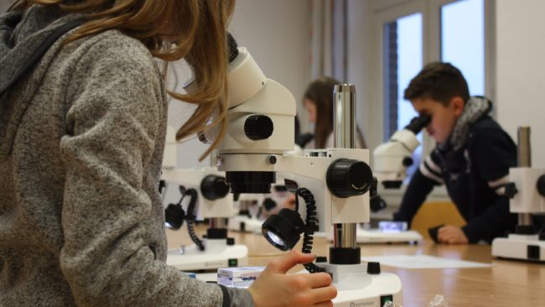
Mesomethodik
Sozialformen
Plenums- oder Klassenunterricht
Gruppenarbeit
Partnerarbeit
Einzelarbeit
Verlaufsformen
Einstieg – Erarbeitung – Ergebnissicherung – Vertiefung – Schluss
Handlungsmuster (Fachgemäße Arbeitsweisen)
fachspezifisch | fachübergreifend
Sezieren, Mikroskopieren, Bestimmung von Lebewesen, Beobachtungen planen und durchführen | Protokollieren, Textrecherche und –analyse , Präsentieren , Diagramme auswerten

Slide 13
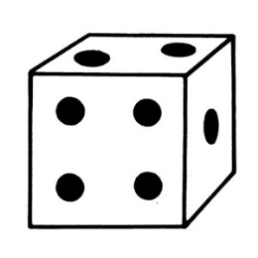
Dimensionen der Methoden
Gesichtspunkte, die bei der Auswahl von Methoden eine Rolle spielen
Methoden sind Mittler zwischen Sachen und Lerner
Mit jeder Methode wird die Sache anders erschlossen
Bsp.: Aufbau des Herzens Methoden: Betrachten, Untersuchen
Methoden sind Instrumente zur Zielerreichung
Es bedarf unterschiedliche Methoden zur jeweiligen Zielerreichung eines Themas
Bsp.: 1) „Herzkammern nennen und Lage beschreiben.“
2) „Behandlungsmöglichkeiten einer Herzklappenerkrankung recherchieren, vorstellen und bewerten.“

Slide 14
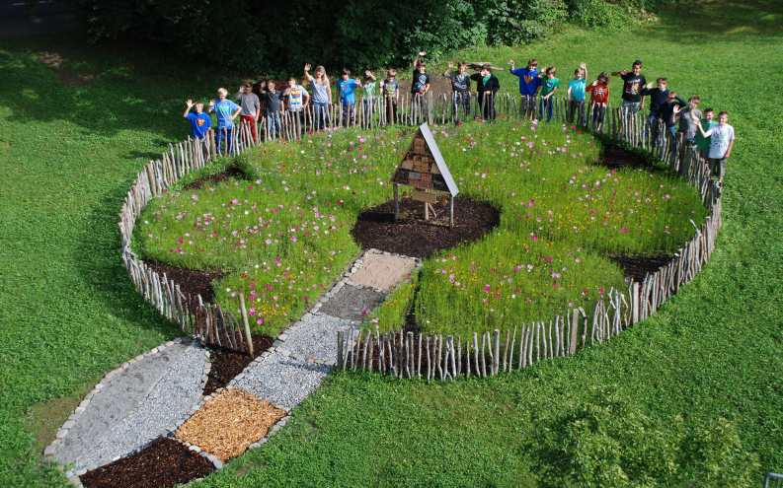
Methoden stehen in enger Beziehung zu Medien und Lernorten
benötigen Medien, durch die Informationen vermittelt werden (z.B Organismus, Video, Schweineherz, Texte)
werden immer an einem Lernort durchgeführt (räumliche und sachliche Anforderungen)
Methoden gestalten Beziehungen in Vermittlungsprozessen
zwischen Lehrer & Schüler und Schüler & Schüler
Schaffen Atmosphäre des gegenseitigen Respekts und der Unterstützung

Slide 15
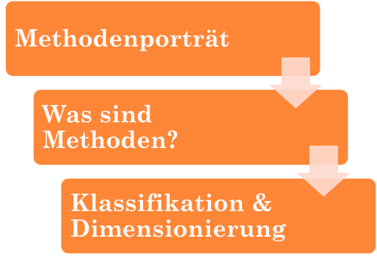
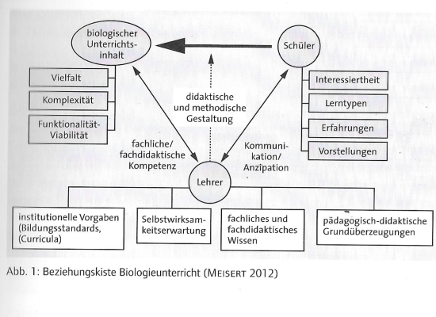
Visualisierungen
Flussdiagramm
geordnete Darstellung eines Verlaufs
Concept Map
komplexe Verknüpfungen darstellen und Überblick verschaffen
Tabelle
kontrastieren und auflisten

Slide 16
Aufgabe
Erarbeitet den Text zu einer Methode und stellt diese durch Visualisierung vor.
Die Ergebnisse werden im Plenum vorgestellt.
Rollenspiel (S.153-154)
Diagramme erstellen (S.188-190)
Fishbowl (S.225-226)
Steckbriefe (S.184-187)
20 Min

Slide 17
Mesomethodik
Sozialformen
Plenums- oder Klassenunterricht
Gruppenarbeit
Partnerarbeit
Einzelarbeit
Verlaufsformen
Einstieg – Erarbeitung – Ergebnissicherung – Vertiefung – Schluss
Handlungsmuster (Fachgemäße Arbeitsweisen)
fachspezifisch | fachübergreifend
Sezieren, Mikroskopieren, Bestimmung von Lebewesen, Beobachtungen planen und durchführen | Protokollieren, Textrecherche und –analyse , Präsentieren , Diagramme auswerten

Slide 18
Methoden stehen in enger Beziehung zu Medien und Lernorten
benötigen Medien, durch die Informationen vermittelt werden (z.B Organismus, Video, Schweineherz, Texte)
werden immer an einem Lernort durchgeführt (räumliche und sachliche Anforderungen)
Methoden gestalten Beziehungen in Vermittlungsprozessen
zwischen Lehrer & Schüler und Schüler & Schüler
Schaffen Atmosphäre des gegenseitigen Respekts und der Unterstützung

Slide 19
Fazit
Offener Unterricht
Alle Varianten eines ziel-, inhalts- und methodendifferenzierten Unterrichts mit einer Betonung der Selbstregulation und mit hohen Anteilen an Projekt-, Gruppen- und Freiarbeit
Unterrichtsprinzipien (besonders „Lernen fördern“) bestimmen die Methoden
Methoden können klassifiziert und dimensioniert werden
Helfen richtige Auswahl zu treffen
Unterschiedliche Ziele brauchen unterschiedliche Methoden
Guter Unterricht zeichnet sich durch eine Variation verschiedener Methoden und Lernzugänge aus! → nicht die eine richtige Methode

Slide 20
Quellen
Biologie Methodik, Cornelsen Scriptor. Ulrike Spörhase & Wolfgang Ruppert, 2018
Erfolgreich unterrichten durch Visualisieren. Grafisches Strukturieren mit Strategien des kooperativen Lernens. Ludger Brüning & Tobias Saum, NDS 2009

Slide 21
Vielen Dank für eure Aufmerksamkeit

